Slide 1



2024년 행정사무감사
2024 주요업무 추진상황
푸른환경사업본부

Slide 2

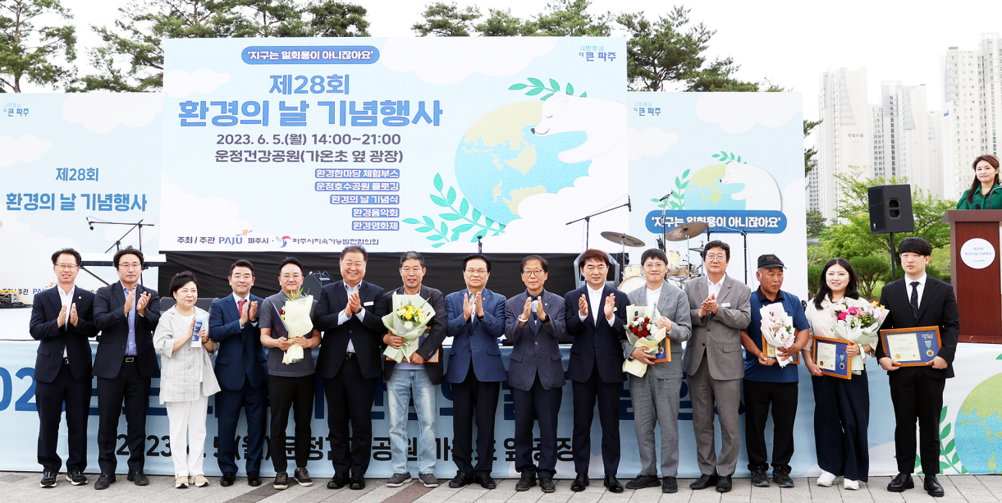
환경지도과
1. 탄소중립 및 기후위기 대응
❙탄소중립관련 이행체계 및 기반 마련
탄소중립 지원센터 지정 추진
- 탄소중립∙녹색성장 추진 지원을 위한 센터 지정 운영 ^{‘24.12월 예정}
「탄소중립∙녹색성장 기본계획(’25~’34)」 및 「기후위기 적응대책(’24~’28)」 ^{보완 완료}
- 기본계획 및 적응대책 수립 및 이행
❙탄소중립 생활실천 확산
‘기후변화주간’ 홍보·캠페인 추진 (’24.4월)
‘환경의 날’ 기념행사 개최 (‘24.6월)
탄소중립포인트제 에너지^{229.4백만원}, 자동차^{22.5백만원} 운영
1

Slide 3
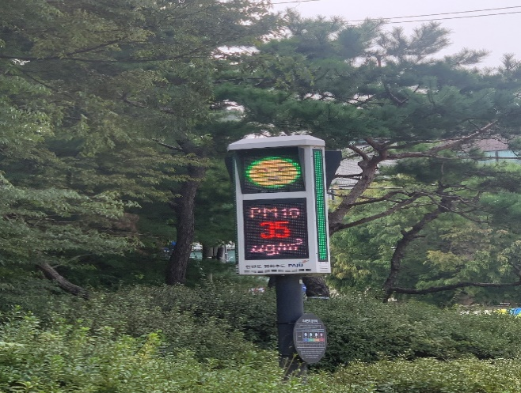
환경지도과
2. 미세먼지 걱정없는 대기환경 개선
❙자동차 배출가스 저감∙단속
노후 경유차 조기폐차 1,964대 지원^{6,362백만원} / LPG화물차 전환 24대 지원^{32백만원}
’23.12.~’24.3. 배출가스 5등급 차량 집중단속 과태료 93건 부과^{10백만원}
❙정확하고 촘촘한 미세먼지 정보 제공
대기오염측정소 3개소^{(금촌, 운정, 파주)} 운영
우리동네 미세먼지 알림시스템 연계 간이측정기 23개소 운영
정보취약계층 해소를 위한 미세먼지 신호등 35개소 운영
❙생활환경 개선 및 미세먼지 취약계층 보호
2024년 파주시 미세먼지 대응 종합대책 수립(’24.1.)
’23 ~ ‘24년 친환경 보일러 설치 2,991대 지원^{317.6백만원}
1

Slide 4
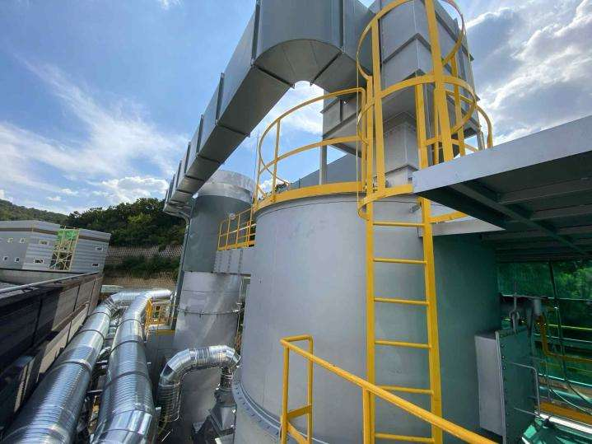
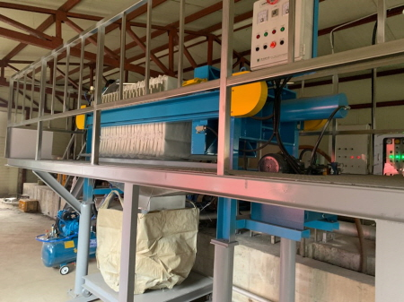
환경지도과
3. 쾌적한 파주 조성을 위한 환경 오염원 맞춤형 안심 관리
❙환경오염물질 배출 사업장 관리·지원 사업 추진
사업대상 : 대기, 폐수배출시설 사업장
사 업 비 : 3,093백만원
사업기간 : 2024. 2. ~ 2024. 12.
사업내용
- 대기오염 방지시설 노후시설 개선 비용 지원
- 방지시설 성능검사 및 유지보수·관리 지원
- 수질오염 방지시설 노후시설 개선
추진실적 및 계획
- 2024. 2. 사업 위·수탁 계약 체결(시 ↔ 경기대진테크노파크)
- 2024. 3. 사업 공고
- 2024. 4. 지원사업장 선정 및 착공
- 2024. 12. 사업종료 및 정산
대기오염방지시설 개선
수질오염방지시설 개선
3

Slide 5
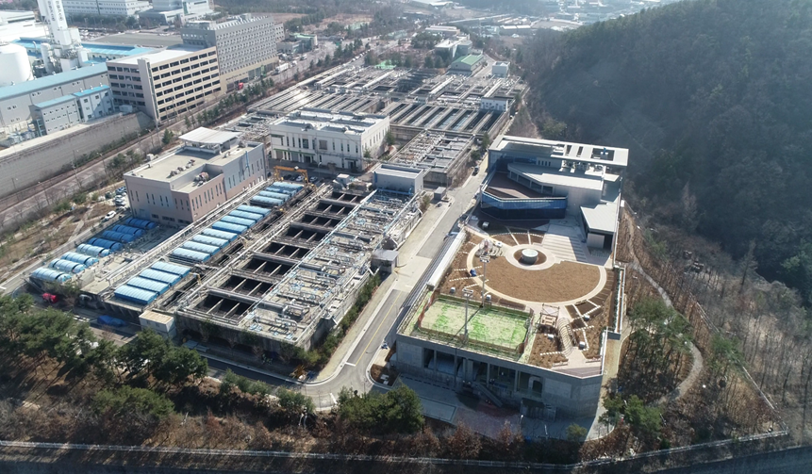
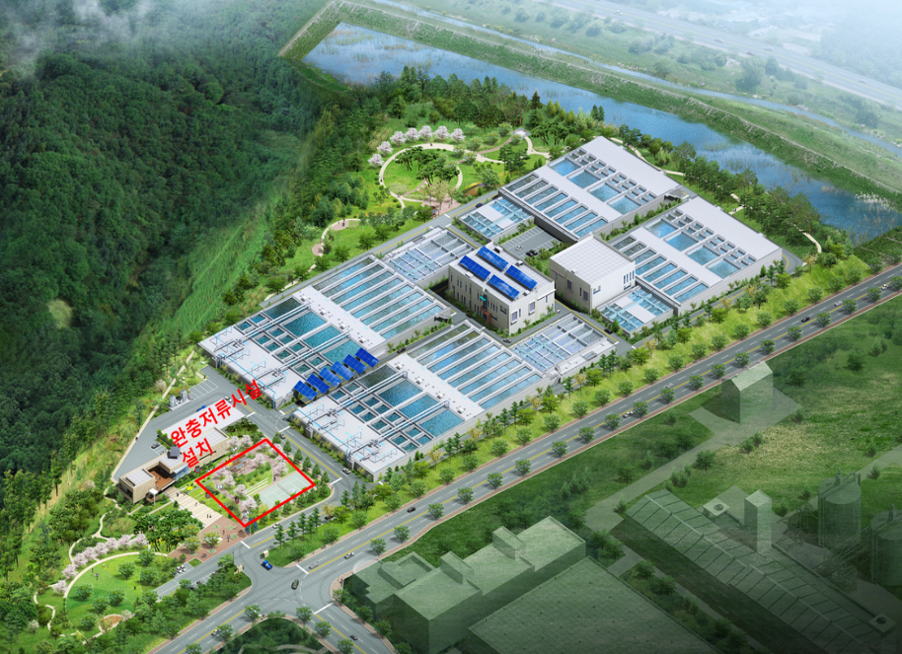
환경지도과
4. 공공폐수처리시설 운영관리 및 설치
대 상 : 파주LCD, 문산, 월롱 공공폐수처리시설(총 307,000㎥/일)
사 업 비 : 연간 488억원
운영업체 : 리뉴어스㈜ 등 4개 업체
계약기간 : 2021. 9. 1. ~ 2024. 8. 31.(3년간)
❙공공폐수처리시설 통합 운영관리
❙파주LCD 일반산업단지 완충저류시설 설치
위 치 : 월롱면 덕은리 1229 LCD 공공폐수처리시설 부지 내
사업내용 : 화재, 폭발 등으로 인한 사고 유출수 하천 직유입 차단을
위한 완충저류시설 (10,000㎥) 및 연계관로(4.5㎞) 설치
사업기간 : 2022. 1. ~ 2027. 7.
총사업비 : 194억원(국 136 / 원인자 58)
향후계획 : 2025. 5. 설계 완료 / 2025. 7. 착공 / 2027. 7. 준공
4

Slide 6







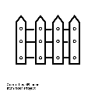

환경지도과
5. 안전하고 건강한 자연보호 활동
30,750천원
3,900천원
340,000천원
14,228천원
54,000천원
부상야생동물 구조
야생동물 구조·치료
생태계서비스지불제
생태하천 정화
생태하천 유지관리
야생생물
보전사업
야생생물
피해예방사업
야생동물
피해농가 보상
농작물 피해예방
유해동물 구제활동
야생동물 피해예방시설(울타리) 설치
생태계교란
야생식물 제거
10,000천원
50,000천원
64,000천원
400,000천원
6

Slide 7
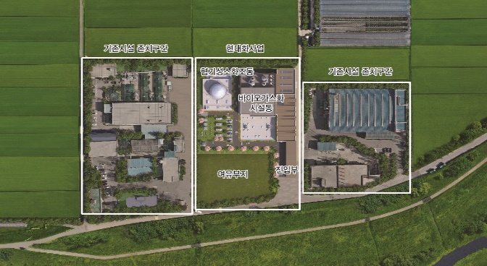
자원순환과
1. 파주환경순환센터 현대화 사업 추진
❙사업개요
위치 | 파주시 파주읍 통일로 1089-100
사업규모 | 통합바이오가스화시설 160톤/일 (가축분뇨 90, 음식물 70)
사업비 | 477억원 (국비 302억원, 도비 38억원, 시비 137억원)
사업기간 | 2019. 1. ~ 2026. 12.
기대효과 | 지역주민과 상생하는 환경·주민친화형 처리시설 구축 유기성폐자원의 처리효율 증대
<환경순환센터 현대화사업 조감도>
❙그간 추진사항
2019. 1. 타당성 조사 용역 착수
2022. 7. 실시설계 적격자 통보(금호건설㈜ 컨소시엄)
2023. 6. 환경영향평가 본안 제출(한강유역환경청)
2023. 11. 우선시공분 착공
❙향후계획
2024. 5. 재원협의, 시설 승인
2024. 8. 본공사 착공
2026. 6. 시운전(바이오가스 생산)
2026. 12. 시설 준공
1

Slide 8
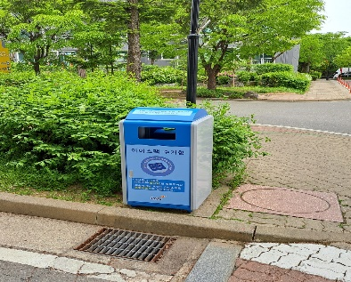
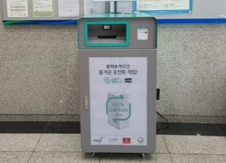
자원순환과
2. 재활용 분리배출 활성화
❙아이스팩 순환사업
기 간 : 2024. 4. 1. ~ 10. 31.
사 업 비 : 61백만원
사업내용 : 전용 수거함(80개소/행정복지센터 15, 공동주택 65)에서
재사용 가능한 깨끗한 아이스팩 선별하여 재활용
❙IoT 스마트 종이팩 수거함 설치
사 업 비 : 20백만원
사 업 량 : 수거함 4개 설치
(파주시 자원봉사센터 등 4개소)
사업내용 : 종이팩 배출 → 인센티브 지급 (종이팩 1개당= 10P= 50원)
예시 : 종이팩 20개 적립 시 우유(200ml), 생수(500ml) 1개 지급
1

Slide 9
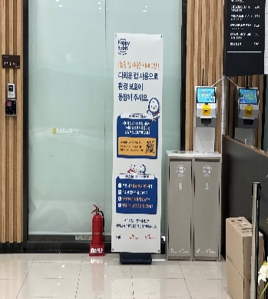
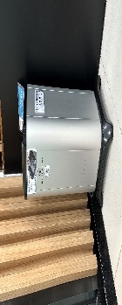
자원순환과
3. 1회용품 사용 줄이기 지원
❙다회용컵 사용 순환사업
사 업 비 : 34백만원
- 다회용컵 수거 · 세척료(200원/1개) : 참여업소 모집 확대를 위한 전액지원
사업대상 : 시청내 및 주변 카페 (8개소)
사업내용 : 다회용컵 순환시스템 구축 · 지원을 통해 일회용컵 사용억제
- 다회용컵 제공 → 수거함 (반납) → 수거 · 세척 → 재공급
반납기 : 6개 설치(신관 2층, 복지동 1층, 환경동 1층, 별관 1층, 제2별관 3층, 민원동 2층)
❙텀블러 사용 활성화 지원
사 업 비 : 10백만원
사 업 량 : 기존 7개소 (신관 2층, 민원동 2층, 복지동 1층, 의회 1층, 환경동 2층, 별관 1층,
중앙도서관 1층)
4개소 추가 (제2별관 등)
사업내용: 텀블러 자동 살균 세척기 설치로 다회용컵 사용 활성화
1

Slide 10
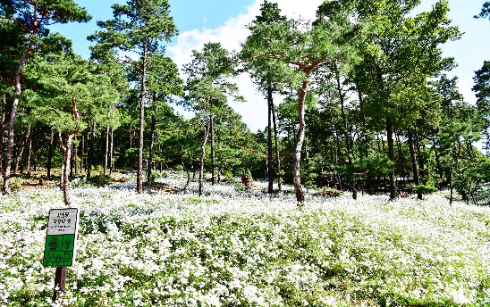
산림휴양과
1. 지속가능한 산림자원 육성 및 산림휴양공간 조성·관리
❙율곡수목원 운영 및 명소화사업
율곡수목원 운영 / 사업비 1,590백만원
- 식물 및 시설 유지관리 34.15ha
- 산림치유프로그램 운영
율곡수목원 명소화 사업 / 사업비 1,000백만원
- 주제원 고도화 사업 추진 / 수수꽃다리원 1,900㎡ 조성
- 수목원 내 맨발걷기 산책로 / 황토길 180m 조성
❙등산로 정비 및 조림·숲가꾸기 사업
관내 등산로 및 산책로 26개소 64개 노선 정비 및 관리 / 사업비 705백만원
도심지·숲길 맨발걷기 산책로 조성 ^{학령산, 봉서산, 안산} / 사업비 100백만원
조림 41ha , 숲가꾸기 477ha / 사업비 1,142백만원
감악산 힐링파크 관리 및 등산로 운영·관리 / 사업비 618백만원

Slide 11
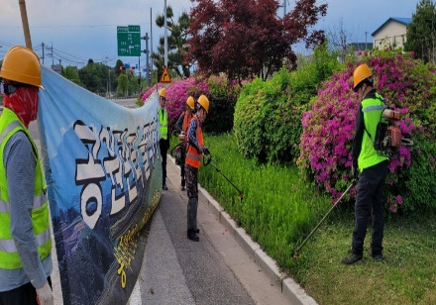
산림휴양과
2. 깨끗하고 아름다운 가로환경 조성 및 생활환경 개선
❙가로수 조성 및 유지·관리
가로수 전지·전정 등 수목 관리^{5개 권역} / 사업비 929백만원
통일로·주요도로변^{9개 권역} 관리, 자유로 꽃길조성^{7km} / 사업비 1,985백만원
보호수 관리^{53주} / 사업비 32백만원
가로숲길 조성 / 사업비 100백만원
❙도시숲 조성
사업별 | 계 | 학교숲 | 미세먼지 차단숲 | 자녀안심 그린숲 | 상지석동 도시숲
사업비 | 1,790백만원 | 90백만원 | 1,000백만원 | 200백만원 | 500백만원
대상지 | 4개소 | 적암초등학교 | 월롱면 능산리 | 다율초 도로변 | 상지석동

Slide 12
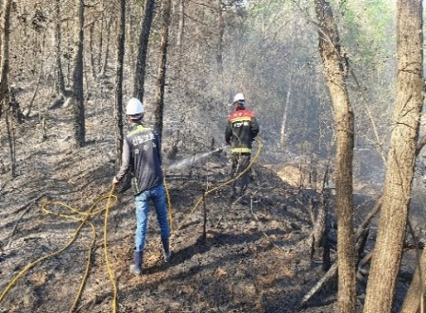
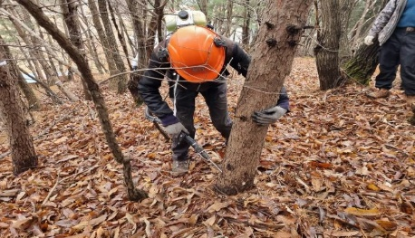
산림휴양과
3. 산림재해 없는 안전한 도시 조성
❙산불방지 대책
산불방지대책본부^{산불조심기간} 확대 운영: 총 174일
- 봄철 산불조심기간: 전국 2.1.~5.15. (104일) → 파주시 1.22~5.24. (124일)
- 가을철 산불조심기간: 전국 11.1.~12.15. (45일) → 파주시 11.1.~12.20.(50일)
’24년 4월말 기준: 현재 산불 발생건수 5건 ^{피해면적 1.26ha}
❙ 산림재난 예방 및 산림병해충 방제 선제적 대응
사방사업 추진 5개소 / 사업비: 366백만원
소나무재선충병 방제 309ha 및 참나무시들음병 방제 140ha
산림병해충예찰단을 통한 병해충 방제 추진^{’24.2.5.~10. 31.}

Slide 13
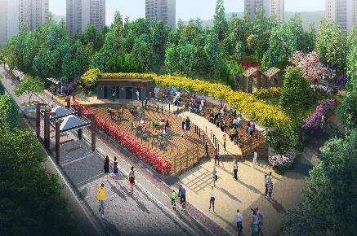
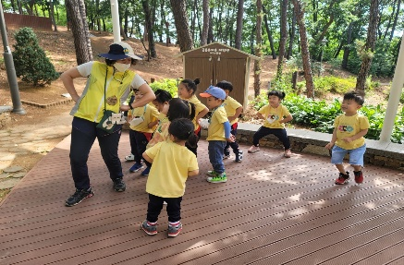
공원과
1. 녹색 숨과 쉼이 있는 도시 공간 조성
❙언제 어디서나 즐길 수 있는 녹색공간 조성
법원문화공원 조성 : 법원 대능리 산18 / 27,657 ㎡
경기 어울림터공원 조성 : 금촌2동 공원(후곡공원 집중개선)
유아숲체험원 조성 : 2개소
- 동패동 2115, 파주읍 봉서리 240-4 일원 / 각 5,000 ㎡
주민참여형 마을공동체 정원 조성
- 16개소(신규 4개소, 기존 12개소)
경기 어울림터 공원 조감도
유아숲체험원
1

Slide 14
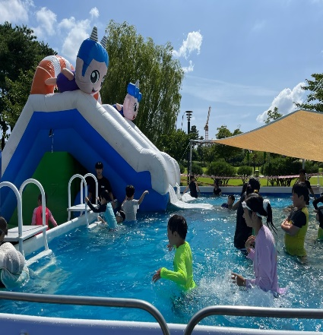
공원과
2. 시민과 함께하는 쾌적한 공원 운영
❙공원 현황 및 체계적 공원관리·운영
관리 공정 구분을 통한 쾌적한 도시공원 및 녹지 경관 조성
신속한 보수 및 청소로 시민 만족도 향상
친수 공간 운영
- 운정호수공원, 실개천, 인공폭포 등 물순환시스템 운영
- 에어바운스 및 안개분수, 바닥분수 등 물놀이시설 15개소 운영
시설개선을 통한 안전하고 쾌적한 어린이놀이공간 조성
계 |  | 공원 |  | 녹지 |  | 기타(광장 등)
개소 | 면적(㎡) | 개소 | 면적(㎡) | 개소 | 면적(㎡) | 개소 | 면적(㎡)
557 | 6,676,280 | 183 | 4,196,297 | 342 | 2,400,116 | 32 | 79,867
에어바운스
2

Slide 15
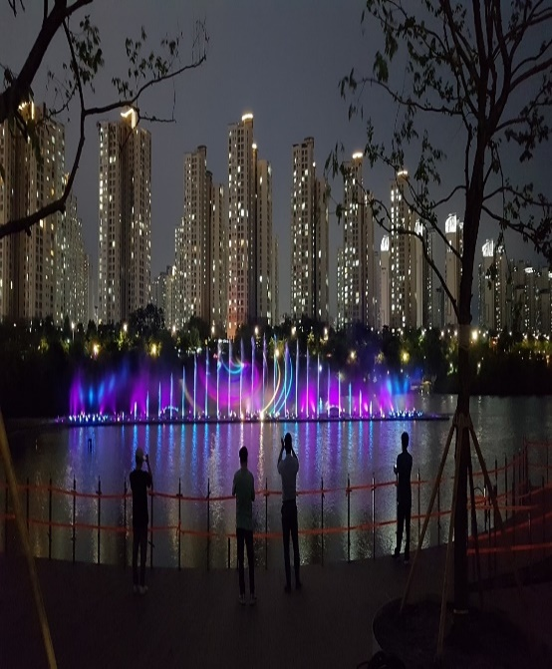
공원과
3. 운정호수공원 음악분수 운영
❙운정호수공원 음악분수 운영
운영기간 : 2024. 4. 1. ~ 2024. 10. 31.(7개월간)
운영시간 : 주 6일 운영 / 화요일 ~ 일요일 (주·야간 각1회)
음악편성 : 회당 10곡(약40분)
- 테마별 음악, 계절별 음악, 어린이날(동요), 미리 듣는 캐롤 등
- 총 64곡 보유
운영시간
주 간 | 야 간
12:30~13:30 | [4月~ 8月] 20:00~20:40
 | [9月~10月] 19:30~20:10
⇒ 기상상황, 일몰시간 등에 따라 탄력적 운영 ⇒ 월요일 미운영(안전점검, 시스템 정비)
음악분수
3

Slide 16
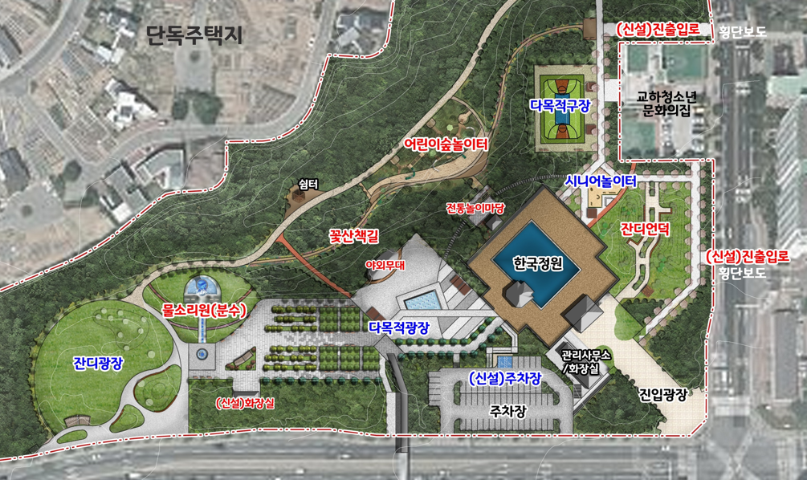
공원과
4. 교하중앙공원 시설개선 사업
❙교하중앙공원 시설개선 사업
위 치: 동패동 1692번지 교하중앙공원(83,126㎡)
기 간: 2020. 6. ~ 2024. 6.
사 업 비: 6,477백만원
내 용
- 시설정비: 한국정원, 물소리원, 진입광장, 주차장 확충
- 시설변경: 다목적광장, 시니어놀이터, 잔디언덕, 잔디광장 등
- 신 설: 어린이숲놀이터, 숲속쉼터
교하중앙공원
4

Slide 17

감 사 합 니 다.

